Slide 1









XÂY NHÀ CHO THỎ

Slide 2










Học tiếp

Slide 3




1. Điền dấu thích hợp: <, >, :
3…?...4
A. <
B. >
C. =

Slide 4
2. Điền dấu thích hợp: <, >, :
2…?...1
A. <
B. =
C. >

Slide 5
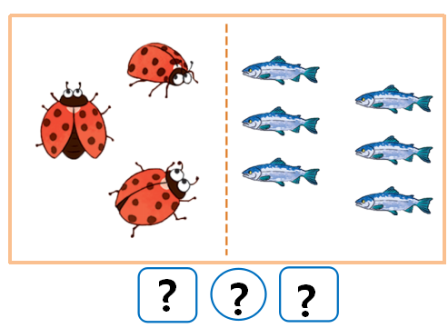
3. Lựa chọn phép tính đúng
A. 3 < 4
C. 4 < 6
B. 3 < 6
D. 3< 5

Slide 6
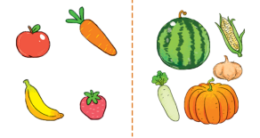

4. Lựa chọn phép tính đúng
A. 3 < 5
C. 4 > 5
B. 4 < 5
D. 3 > 5

